Slide 1
Dr Masilu Daniel Masekameni ND, B-TECH: Saúde Ambiental MPHIL, PhD: Energia e Saúde SAIOH (ROT) Especialista em sherq 17 de Março de 2021
Formação básica para os trabalhadores sobre a infecção por SARS-CoV-2 e prevenção da Covid-19

Slide 2
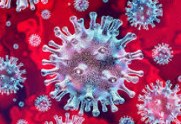
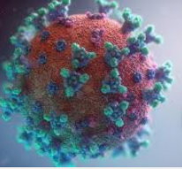
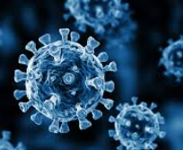
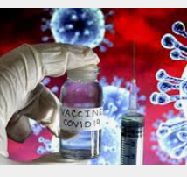
RESULTADO DO PROGRAMA
Introdução aos conceitos básicos do SARS-CoV-2 e a pandemia da COVID-19
Demonstrar mecanismos de infecção
Quando determinar se você ou outra pessoa está infectada
O que fazer para se proteger contra a COVID-19
Papel da organização na prevenção da COVID-19
Os direitos e responsabilidades dos trabalhadores em relação à pandemia da COVID-19

Slide 3
O que é COVID-19?
COVID-19 é uma doença transmissível causada por um vírus recém-descoberto, concretamente chamado “SARS CoV-2”.
O SARS CoV-2 pertence à família dos betacoronavírus, que também inclui o coronavírus com síndrome respiratória aguda grave.
Resumindo, o SARS CoV-2 é um vírus que causa uma doença chamada COVID-19.
Enquanto COVID-19 é o resultado de uma exposição às gotículas que contêm o vírus SARS CoV-2.
Perguntas
A COVID-19 é uma doença transmissível de humano para humano?
A COVID-19 é um vírus que pode se espalhar por meio de microgotículas. Verdadeiro/Falso?
O SARS CoV-2 é uma doença que ataca o sistema respiratório humano. Verdadeiro/Falso?
Notes:
Resposta:
Sim, COVID-19 é uma doença transmissível, o que significa que pode ser transmitida da pessoa infectada (hospedeiro) para a próxima pessoa.
Falso, COVID-19 é uma doença, não é um vírus. É importante referir que é uma doença causada pela família do coronavírus.
Falso, o SARS CoV-2 é um vírus que causa a doença COVID-19.

Slide 4
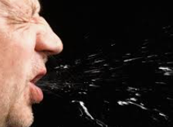
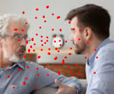
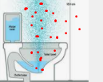
Como a COVID-19 se propaga?
O coronavírus que causa a COVID-19 espalha-se através da liberação das microgotículas.
Quando uma pessoa infectada expira ou exala oralmente ar-água que contém gotículas, o vírus pode ser liberado.
A liberação mais importante para os mecanismos de propagação de doenças inclui:
Quando uma pessoa infectada tosse
Espirra
Fala
Canta
Lava ou seca as mãos
Acciona a descarga da sanita
Grita ou berra.

Slide 5
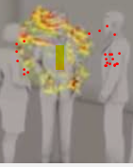
Propagação da COVID-19
Quem pode propagar o vírus?
Qualquer pessoa infectada/diagnosticada com COVID-19 pode liberar microgotículas contaminadas.
Pessoas que apresentam sintomas de COVID-19 podem propagar o vírus.
Pessoas infectadas sem sinais e sintomas também propagam o vírus.
Perguntas
Qualquer pessoa pode propagar o vírus SARS CoV-2. Verdadeiro/Falso?
Pessoas infectadas sem sinais e sintomas podem não propagar o vírus. Verdadeiro/Falso?
Pessoas infectadas que estão a tomar a medicação da COVID-19 não podem propagar o vírus. Verdadeiro/Falso?
Notes:
Falso, apenas aquelas que estão infectadas podem propagar o vírus
Falso, pessoas sem sintomas também podem propagar o vírus
Falso, actualmente não há vacina para o tratamento de COVID-19

Slide 6
Exposição ao SARS CoV-2 (COVID-19)
A exposição ocorre quando:
Um trabalhador toca numa superfície contaminada e, após as gotículas infectadas entrarem acidentalmente na boca, nas vias de ingestão nasal e ocular.
Quando um trabalhador inala ar contaminado por gotículas contaminadas com SARS CoV-2
Portanto, deve notar-se que o vírus SARS CoV-2 só pode ser transmitido por meio de gotículas, não de fómites.
Vias de entrada da COVID-19:
Nasal (nariz)
Oral (boca)
Ocular (olhos)
Perguntas
Quais são as três possíveis vias de ingestão de exposição?
O SARS CoV-2 pode ser transmitido por meio de gotículas. Verdadeiro/Falso?
Notes:
Resposta:
Nasal, oral e ocular
Verdadeiro, mas, as gotículas devem estar contaminadas.

Slide 7
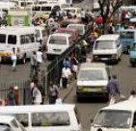
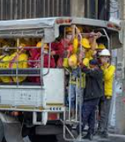
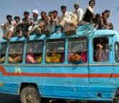
Onde pode ocorrer exposição
Residencial
Espaços públicos (centros comerciais, instalações recreativas, igreja, etc.)
Transporte partilhado (privado);
Transporte público (machimbombo, táxi e transportes semi-colectivos).
Ocupacional
Áreas comuns partilhadas (elevadores, escritórios, salas de reuniões)
Ferramentas partilhadas (equipamentos de construção e utensílios de cozinha)
Sanitários (sanitas e lavatórios)
Transporte de pessoal
Baseado no consumidor
Consumo de produtos contaminados;
Prevalece principalmente no ambiente hoteleiro;
Ao servir refeição.

Slide 8
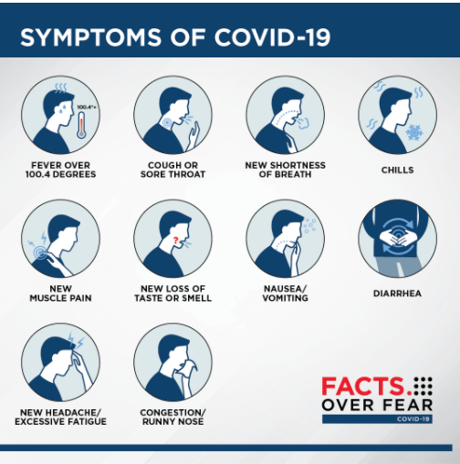
Quais são os sinais e sintomas?
Pessoas com COVID-19 tiveram uma ampla variedade de sintomas reportados, desde sintomas leves até doenças graves.
Os sintomas podem aparecer 2 a 14 dias após a exposição ao vírus.
Os sintomas mais conhecidos incluem:
- Tosse
- Falta de ar ou dificuldade em respirar
- Febre
- Calafrios
- Dor muscular
- Irritação na garganta
- Nova perda de sabor ou cheiro
https://news.sanfordhealth.org/coronavirus-disease-2019-covid-19/faqs-coronavirus-symptoms/

Slide 9
Como faço para me proteger
No trabalho
Use sempre uma máscara, lave as mãos e desinfecte.
Siga as medidas de distanciamento social,
Sempre higienize as superfícies antes e depois do uso,
Respeite a capacidade mínima da sala, incluindo elevadores,
Cubra sempre a sua boca/nariz ao tossir,
Siga as normas de higiene e segurança alimentar,
Execute apenas as tarefas nas quais foi formado,

Slide 10
Medidas de prevenção da COVID-19
Nível organizacional
Realizar uma avaliação de risco e identificar focos de crise da COVID-19
Demarcar e restringir o acesso a focos de crise da COVID-19
Estabelecer o distanciamento físico e controlo do fluxo de clientes.
Instalar barreiras entre os trabalhadores onde for viável.
Fornecer suprimentos de lavagem e higienização das mãos.
Mandar para casa qualquer trabalhador que pareça estar infectado.
Fornecer equipamentos de protecção individual, como máscaras ou luvas, conforme necessário para a actividade que está a ser realizada.
Receber a formação sobre as medidas de protecção específicas exigidas no seu local de trabalho.
O seu trabalhador deve ter procedimentos específicos para protecção contra a infecção por COVID-19.
Formar todos os trabalhadores sobre os procedimentos de prevenção da COVID-19.

Slide 11
Intervenção baseada no comportamento perante a COVID-19
Os trabalhadores têm direito a um ambiente de trabalho seguro.
Além disso, os trabalhadores devem sempre proteger a si mesmos e às pessoas em sua volta da exposição perigosa.
Os trabalhadores devem informar os seus empregadores quando estão doentes e ter a permissão para ficarem em casa.
Os trabalhadores devem sempre aplicar as medidas contra a COVID-19 fornecidas de acordo com os procedimentos organizacionais.
◆ Como se proteger
◆ Como cuidar de alguém que está doente
◆ O que fazer se estiver doente

Slide 12
Obrigado!
Mantenha-se seguro
e saudável

